Slide 1
ASSEMAE
35 Anos na Defesa do
Saneamento Público Brasileiro

Slide 2
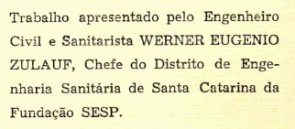

Slide 3
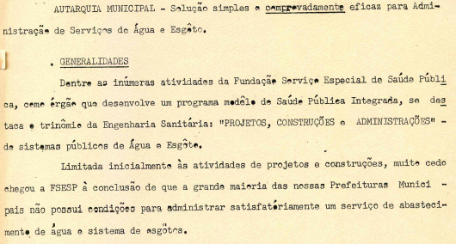

Slide 4
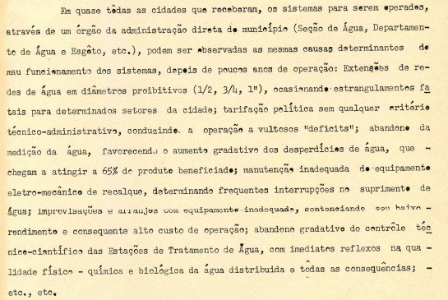

Slide 5
Década de 1980
A Fundação SESP
Cerca de 300 SAAEs administrados
Cerca de 60 % no N e NE
Todos se filiaram à ASSEMAE
O DNA do SESP / Funasa é municipalista
Engenheiro Zadir Castelo Branco

Slide 6
1989
Parceria com a Divisão Nacional de Saúde Bucal
Marcos Montenegro - Presidente

Slide 7
Década de 1990
Consolidação institucional
Assembleias Regionais
1995 – Juazeiro – BA – Nordeste I, II e III
1995 – Salvador – fundação da ASSENAG
Assembleias com participação efetiva
Coletivo de pequenos SAAEs
Diagnóstico dos Serviços – Funasa
Exposições institucionais

Slide 8
Década de 2000
Ausência da Funasa na gestão dos SAAEs
Consolidação da Assemae como representante dos Serviços Municipais de Saneamento
Parcerias com a Funasa para capacitação
Feira técnica
Trabalhos científicos
Foco nas Regiões Sul e Sudeste

Slide 9
Década de 2010
Olhar institucional para o Nordeste e Centro-Oeste – Fortaleza e Cuiabá
Protagonismo na política de saneamento
Presença da Academia

Slide 10
Engº Diógenes BRAGA
Sócio Individual da Assemae
Chefe da Divisão de Engenharia de Saúde Pública
Av Durval de Góes Monteiro, 6122 – Maceió, AL
82 3194 2022 – 31 98440 8848
diogenes.braga@funasa.gov.br

